Slide 1
Епіграф уроку:
Ні для кого не таємниця,
що математику вивчають, розв'язуючи задачі, а не спостерігаючи, як їх розв'язує хтось інший.
М. Рід, Б. Сеймон, американські математики

Slide 2
Гра “Ланцюжок”

Slide 3
Розв’яжіть задачу:
B
C
A
D
7 см

Slide 4
Розділіть фігури на дві групи. За яким принципом ви це зробите?
А
Б
В
Г
Д
Е

Slide 5
Тема уроку:
Об’єм прямокутного
паралелепіпеда і куба.

Slide 6
Завдання уроку:
ознайомитись з поняттям прямокутного паралелепіпеда і куба, їхніх лінійних вимірів, одиниць виміру об’єму;
навчитись розпізнавати прямокутний паралелепіпед, куб, називати їх елементи;
ознайомитись з формулами об’єму прямокутного паралелепіпеда і куба;
навчитись розв’язувати найпростіші задачі на застосування цих формул

Slide 7
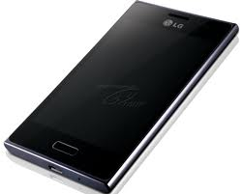
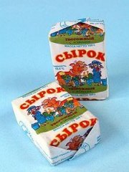
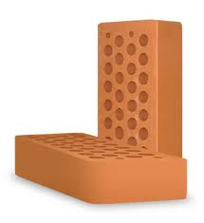
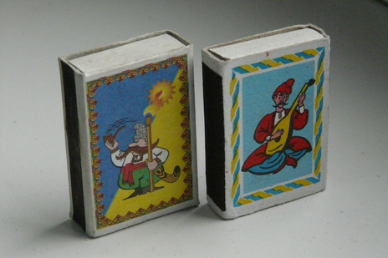
Прямокутний паралелепіпед
Слово “ паралелепіпед ” в перекладі з грецької означає “ паралельна площина ”

Slide 8
Порахуй вершини:
A
B
D
C
К
F
H
М

Slide 9
Порахуй ребра:
виміри
A
B
D
довжина
C
ширина
висота
К
F
H
М

Slide 10
Порахуй грані:
прямокутники
Протилежні грані
рівні !

Slide 11
Чи вистачить 1 м дроту, щоб виготовити каркас прямокутного паралелепіпеда?
10 см
5 см
12 см
1 м

Slide 12
Чи вистачить аркуша паперу площею 1 дм2, щоб виготовити прямокутний паралелепіпед
4 см
3 см
5 см

Slide 13
Розгортка:

Slide 14
Які з фігур можуть бути розгортками прямокутного паралелепіпеда?
1
4
3
2

Slide 15
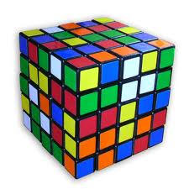
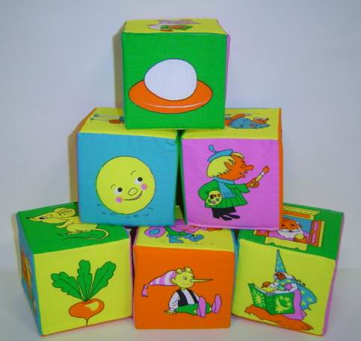
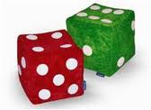
Що спільного в цих фігурах?
Слово “ куб ” в перекладі
з грецької означає
“ гральна кістка ”
Якими геометричними фігурами є грані куба?

Slide 16
Які з фігур не можуть бути розгортками куба?
3
1
2

Slide 17
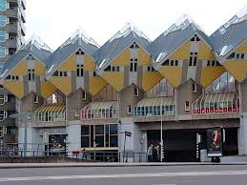
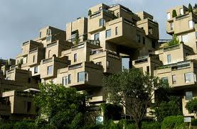
Цікава математика в повсякденному житті
Будинки-кубики в Роттердамі
Житловий комплекс “Хабітат” в Монреалі

Slide 18
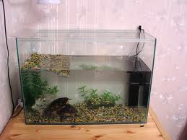
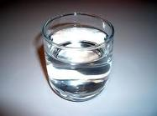
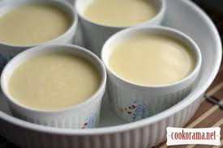
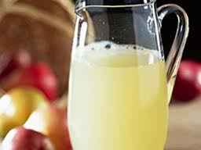
Де ми в житті зустрічаємо об’єм?

Slide 19
Одиниці вимірювання об’єму

Slide 20
Об’єм прямокутного паралелепіпеда

Slide 21
Об’єм куба
довжина
всіх ребер
площа поверхні
Приклад: Ребро куба дорівнює 5 см. Знайти об’єм.

Slide 22
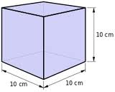
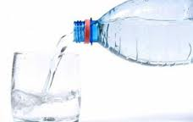
Співвідношення між одиницями вимірювання величин
1 000 000 000
1000
1000
1000
км³
м³
дм³
см³
мм³
:
1 000 000 000
:
1000
:
1000
:
1000
Одиниця вимірювання об’єму рідини:
=
1 л
=1 дм³

Slide 23
І варіант
ІІ варіант

Slide 24

3 см
3 см
5 см
6 см
7 см
9 см

